Slide 1
应用数据科学导论
Ht_song@163.com
2020.05

Slide 2
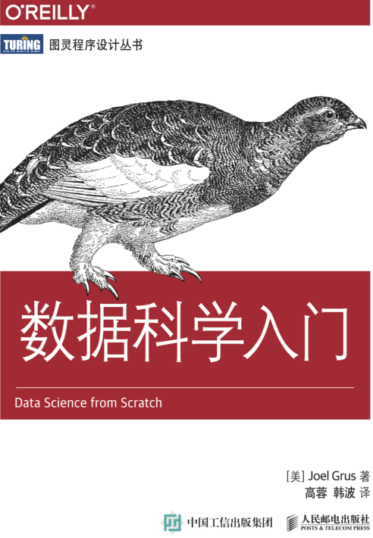

参考书

Slide 3
课程内容
数据科学简介
Python语言
数据统计可视化
数据分析方法——线性回归
分析项目实践

Slide 4
主要内容
线性回归
梯度下降算法
线性最小二乘问题的矩阵解法
最小二乘的概率解释
局部加权线性回归

Slide 5
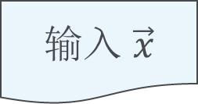
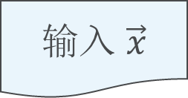
有监督的机器学习过程
输出 y
(贷款申请人信息)
不可知
(是否可以批准?)
历史数据
学习算法
假设(Hypothesis)，
由学习得到，是f的近似
学习算法
输出 y
(贷款申请人信息)
(是否可以批准?)

Slide 6
机器学习的关键因素
1. 模式存在
2. 但不易用数学方式确定下来
3. 有数据可供学习

Slide 7
有监督的机器学习过程 ——以线性回归为例
拟合数据点

Slide 8
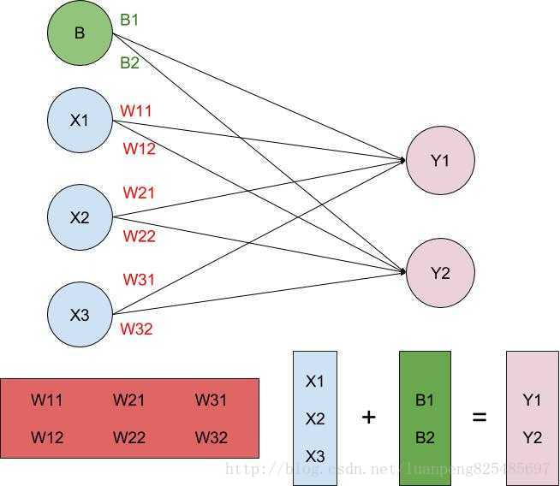
多元线性回归
线性模型把x向量转化为结果y向量，形如 Y=WX+B。
权重W确定x的分量在预测y的分量时的影响。
输出结果有几个分量这样看场景的目的。
比如验证码，若想要每张验证码具体的值，值输出结果是1维的，若想要输出验证码图片属于每个数字的概率，Y分量是10维的。
Notes:
python机器学习案例系列教程——线性函数、线性回归、正则化，https://blog.csdn.net/luanpeng825485697/article/details/78933084

Slide 9
拟合
拟合: 指已知某函数的若干离散函数值，通过调整该函数中若干待定系数，使得该函数与已知点集的差别最小
如果待定函数是线性，就叫线性拟合或者线性回归

Slide 10
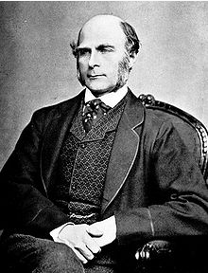
分类与回归
分类问题: 目标变量是离散值
回归问题: 目标变量是连续值(数值预测)
“回归”是由达尔文的表兄弟弗朗西斯·高尔顿爵士(Sir Francis Galton,1822-1911)发明的。高尔顿于1877年完成了第一次回归预测，目的是根据上一代豌豆种子(双亲)的尺寸预测下一代豌豆种子的尺寸。高尔顿在大量对象上应用了回归分析，包括人的身高。他注意到，如果双亲的高度比平均高度高，他们的子女也倾向于比平均高度高，但尚不及双亲，孩子的高度向着平均高度回退(回归)。尽管这个单词和数值预测没有任何关系，但这种研究方法仍被称为回归。

Slide 11
给定一套房屋的信息，如何预测其价格？
房屋信息: (面积=100平, 三室, 两卫)
预测价格 = 0.8500 * 面积 + 0.0500 * 卧室数量 + 0.0015 * 卫生间数量

Slide 12
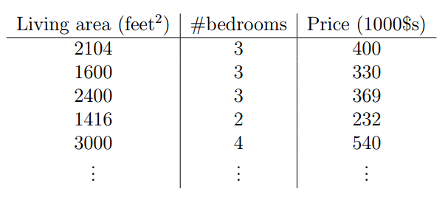

线性回归
x₁
x₂
y
设x₀=1
房屋价格与其面积及卧室数量的统计数据
这个方程称为回归方程，
θ_{i}称为回归系数或权重

Slide 13
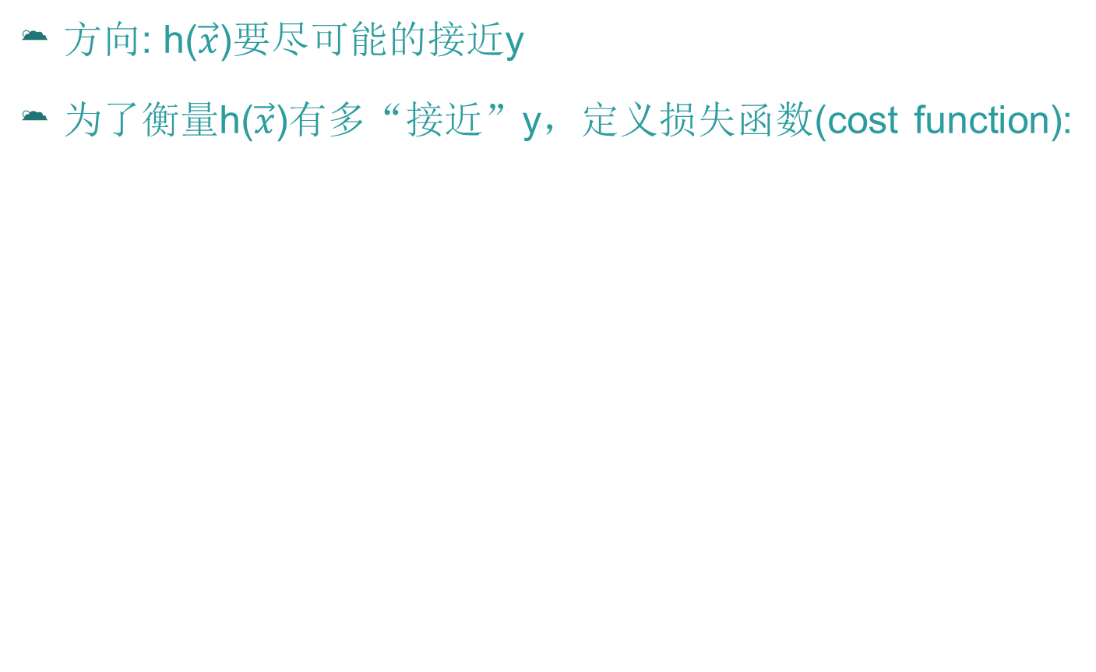
线性回归
最小二乘(least squares)损失函数
y^{(i)}表示第i个训练实例对应的目标变量值，m为实例数量；
常数1/2是为了方便后续计算；

Slide 14
线性回归的最优化
两条不同的拟合直线

Slide 15
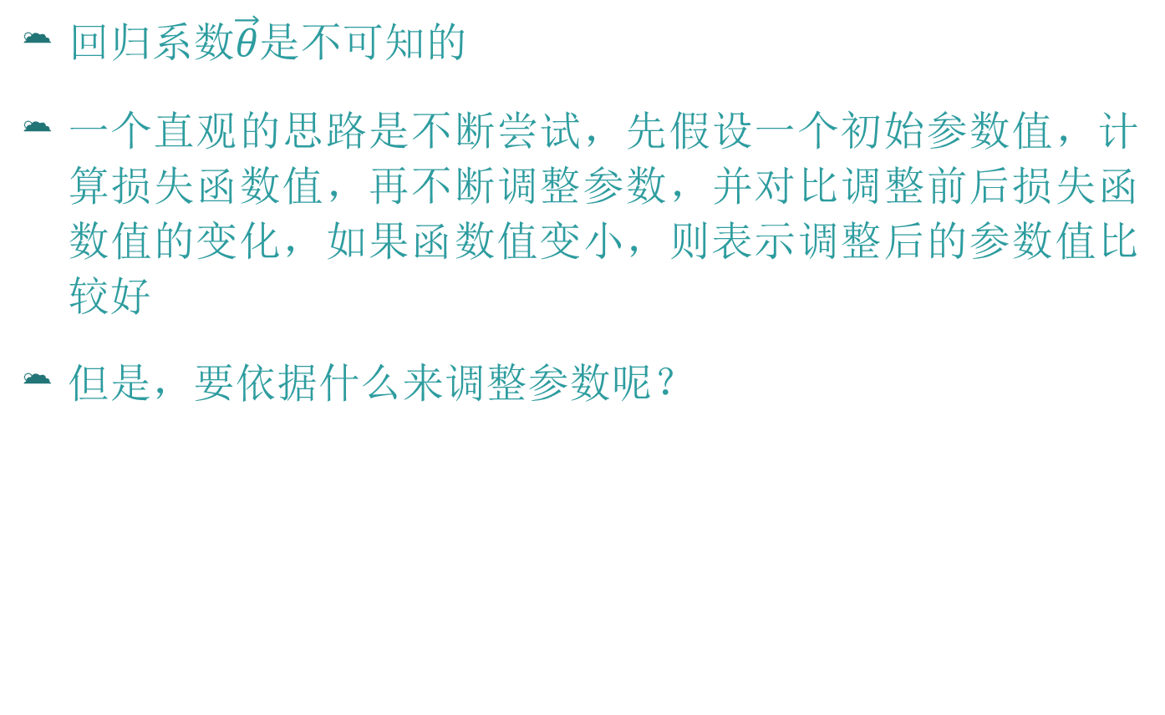
计算回归系数

Slide 16
主要内容
线性回归
梯度下降算法
线性最小二乘问题的矩阵解法
最小二乘的概率解释
局部加权线性回归

Slide 17
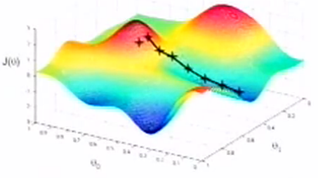
梯度下降算法
梯度下降法(Gradient descent)是一个最优化算法，通常也称为最速下降法。1847年由著名的数学家柯西给出
假设我们爬山，如果想最快上到山顶，那么我们应该从山势最陡的地方上山。也就是山势变化最快的地方上山
同样，如果从任意一点出发，需要最快搜索到函数最大值，那么我们也应该从函数变化最快的方向搜索
函数变化最快的方向是函数的梯度方向

Slide 18
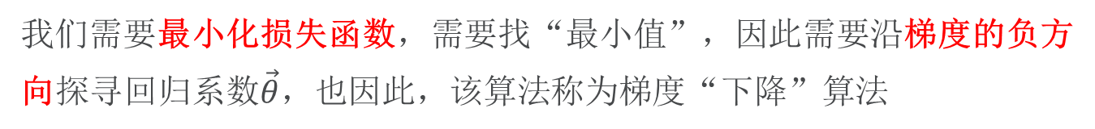
梯度下降算法
如果函数为一元函数，梯度就是该函数的导数
如果为二元函数，梯度定义为

Slide 19
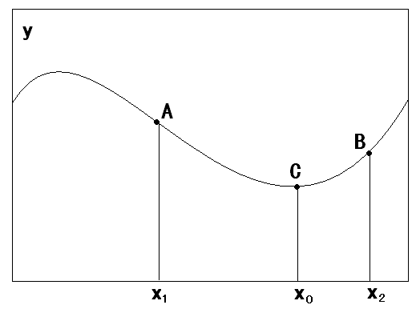
梯度下降算法
要搜索极小值C点:
在A点必须向x增加方向搜索，此时与A点梯度方向相反；
在B点必须向x减小方向搜索，此时与B点梯度方向相反。
总之，搜索极小值，必须向负梯度方向搜索。

Slide 20
梯度下降算法-步骤
假设函数 只有一个极小点。
初始给定参数为 。从这个点如何搜索才能找到原函数的极小值点？
方法：
1. 首先设定一个较小的正数α，ε，以及迭代次数k;
2. 求当前位置处的各个偏导数：
3. 修改当前函数的参数值，公式如下：
4. 若参数变化量小于ε或已达迭代次数，退出；否则返回2

Slide 21
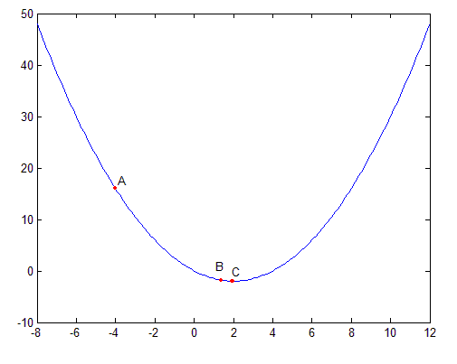
梯度下降算法-举例
例: 利用梯度下降法求函数 的极小值
(1) 设
(2) 计算导数：
(3) 计算当前导数值：
(4) 修改当前参数：
(5) 计算当前导数值：
(6) 修改当前参数：

Slide 22
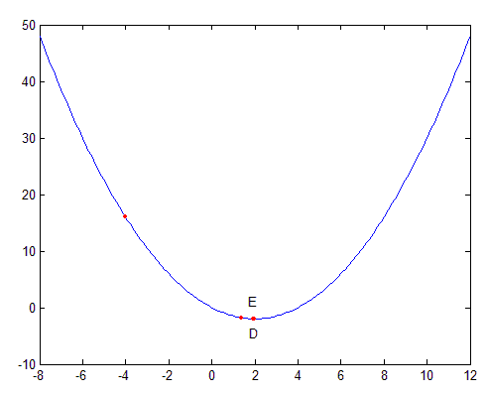
梯度下降算法-举例
(7) 计算当前导数值：
(8) 修改当前参数：
(9) 计算当前导数值：
(10) 修改当前参数：
(11)此时变化量满足终止条件，终止

Slide 23
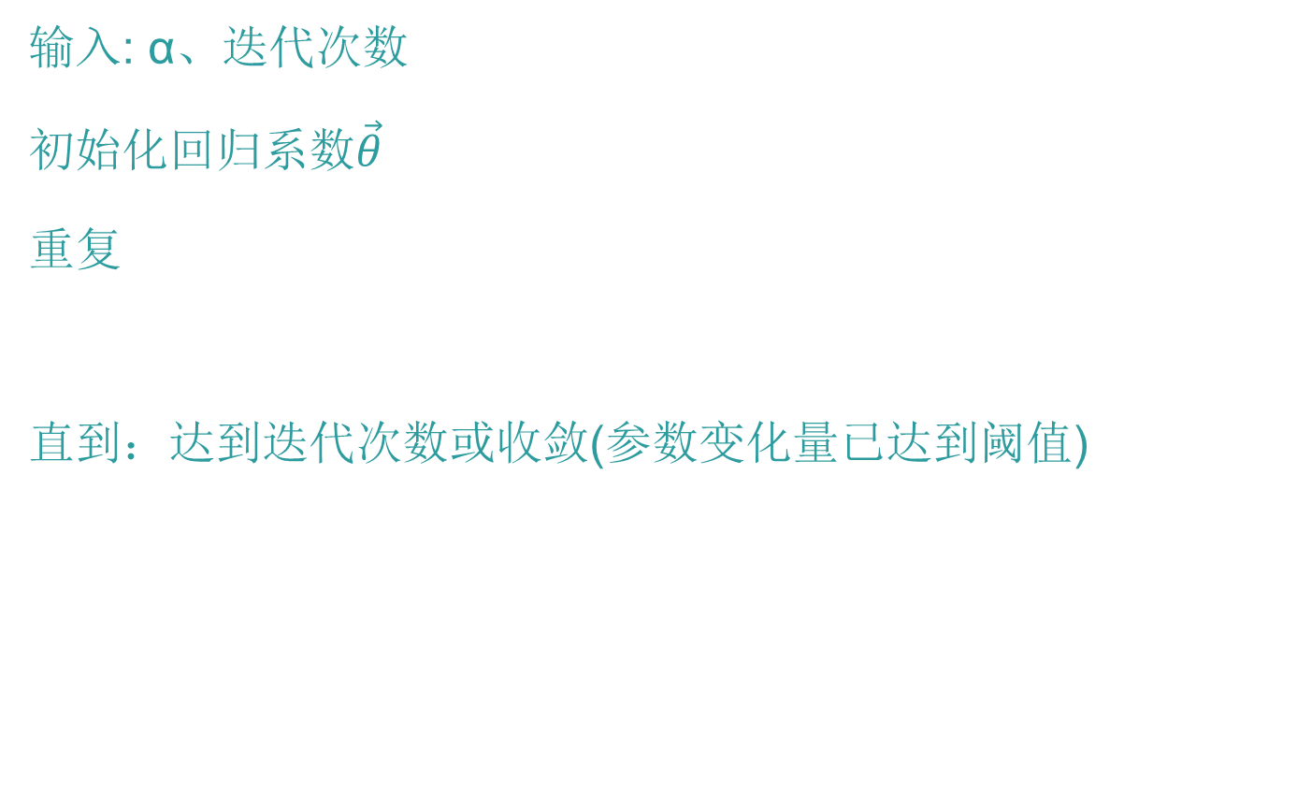
梯度下降算法
其中α称为学习速率，即每次“前进”的步长

Slide 24
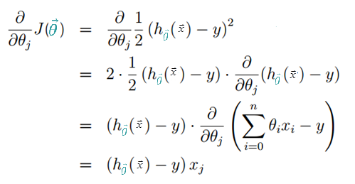
梯度下降算法
简单起见，暂假设只有一个训练实例，则
对θ_{j}求偏导时，仅θ_{j}x_{j}一项不为常数，
因此求偏导的结果为x_{j}

Slide 25
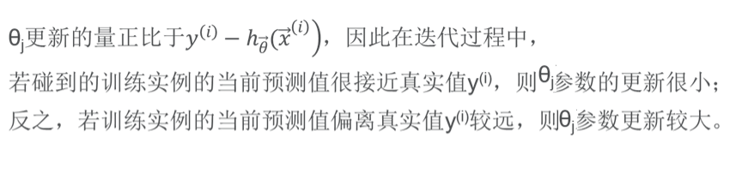
梯度下降算法

Slide 26
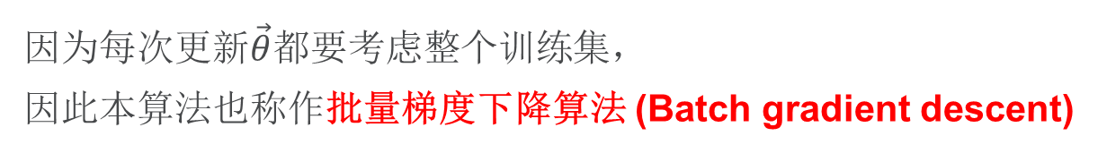
梯度下降算法
应用到不只一个训练实例的情况

Slide 27
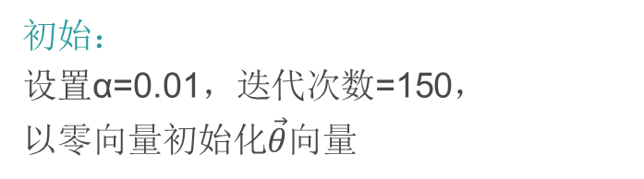
梯度下降算法举例
x₁
x₂
y
θ₀=0, θ₁=0, θ₂=0, h(x^{(i)})=0, x₀=1
y⁽¹⁾=400, y⁽²⁾=330, y⁽³⁾=369, y⁽⁴⁾=232, y⁽⁵⁾=540
x₁⁽¹⁾=2104, x₁⁽²⁾=1600, x₁⁽³⁾=2400, x₁⁽⁴⁾=1416, x₁⁽⁵⁾=3000
x₂⁽¹⁾=3, x₂⁽²⁾=3, x₂⁽³⁾=3, x₂⁽⁴⁾=2, x₂⁽⁵⁾=4
θ₀=0+0.01×[(y⁽¹⁾-h(x⁽¹⁾))x₀⁽¹⁾+...+(y⁽⁵⁾-h(x⁽⁵⁾))x₀⁽⁵⁾]
θ₁=0+0.01×[(y⁽¹⁾-h(x⁽¹⁾))x₁⁽¹⁾+...+(y⁽⁵⁾-h(x⁽⁵⁾))x₁⁽⁵⁾]
θ₂=0+0.01×[(y⁽¹⁾-h(x⁽¹⁾))x₂⁽¹⁾+...+(y⁽⁵⁾-h(x⁽⁵⁾))x₂⁽⁵⁾]

Slide 28
随机梯度下降算法
批量梯度下降算法每一步都要考虑整个数据集以计算梯度，这在数据集较大时计算成本很高
另一种可选的方案是一次仅用一个样本来更新回归系数，该方法称为随机梯度下降算法(Stochastic gradient descent)

Slide 29
α值的选择
α过大容易“越过”极值点，导致不收敛，过小则收敛速度慢
随着迭代次数的增加，一般要慢慢减小α (直观上，一开始前进快点，然后放慢速度)

Slide 30
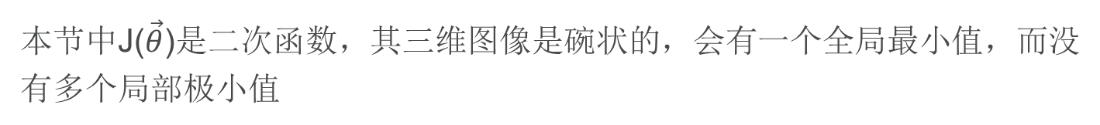
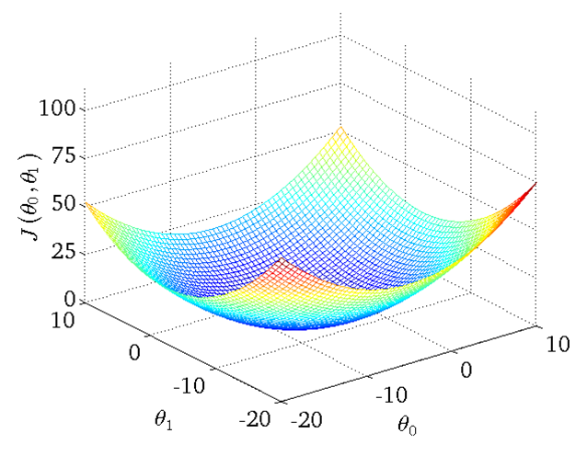
梯度下降算法

Slide 31
主要内容
线性回归
梯度下降算法
线性最小二乘问题的矩阵解法
最小二乘的概率解释
局部加权线性回归

Slide 32
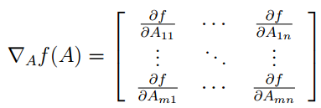



矩阵解法
对于m*n矩阵A，定义关于A的函数 f 的梯度:
其中第(i, j)个元素为
例如，

Slide 33
矩阵解法
n*n矩阵A的迹(trace)定义为A的主对角上元素之和，记为 tr A
迹可理解为一个应用在
A上的函数 f(A) = tr(A)
若a是一实数，即一个1x1矩阵，则 tr a = a
性质:

Slide 34
矩阵解法
假设共有m个训练样本，每个样本有n个属性
输入矩阵(m * (n+1)维):
在房屋价格预测例子中，
x₁为“面积”属性，
x₂为“卧室数量”属性，
x₁⁽¹⁾为第1个样本的面积，
x₂⁽¹⁾为第1个样本的卧室数量，
x₁⁽²⁾为第2个样本的面积，
x₂⁽²⁾为第2个样本的卧室数量，
共m个样本，每个属性有n个属性
目标变量值向量(m维):
在房屋价格预测例子中，
y⁽¹⁾为第1个样本的报价，
y⁽²⁾为第2个样本的报价，
共m个样本

Slide 35
矩阵解法

Slide 36
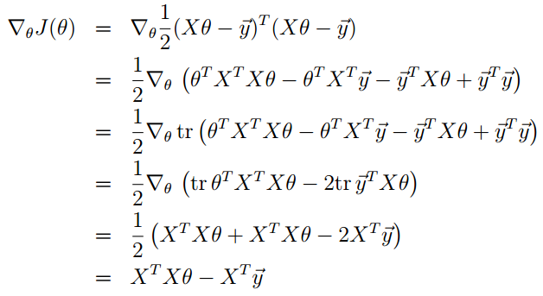
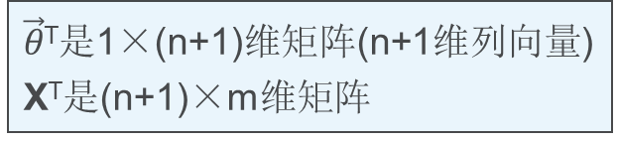




矩阵解法
为最小化 J，计算 J 的梯度
X是m×(n+1)维
= 一个数

Slide 37
矩阵解法
若a为一实数，则 tr a = a

Slide 38

矩阵解法

Slide 39
矩阵解法

Slide 40

矩阵解法

Slide 41
主要内容
线性回归
梯度下降算法
线性最小二乘问题的矩阵解法
最小二乘的概率解释
局部加权线性回归

Slide 42
最小二乘的概率解释
为什么最小二乘代价函数J是一个合理的选择？

Slide 43
最小二乘的概率解释
假设目标变量和输入的关系可表示为：
其中Ɛ^{(i)}表示线性模型与目标值的误差。
例如样本的某属性和房价预测相关，
但却没有被考虑进来；或随机噪音。

Slide 44
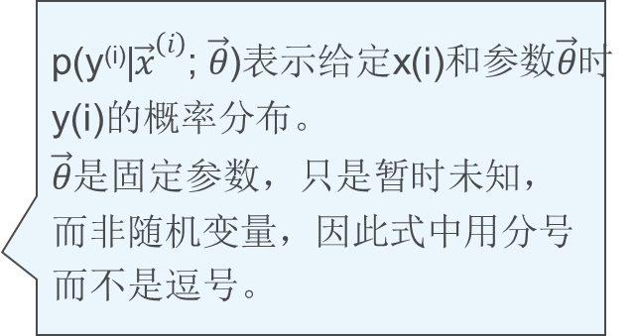
最小二乘的概率解释
假设误差Ɛ^{(i)}独立同分布(IID, Independent and Identical Distribution)，
并服从正态分布：
中心极限定理:
若一随机变量受大量微小独立的随机因素影响，
其中每个个别随机变量对于总和的作用都是微小的，
那么作为总和的随机变量的分布就会逼近于正态分布。
因此，Ɛ^{(i)}的概率密度：

Slide 45
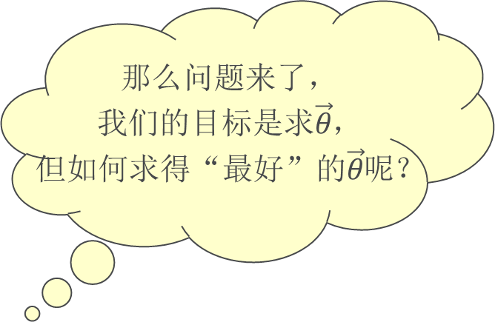
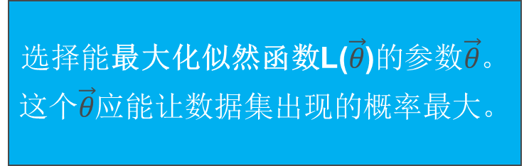
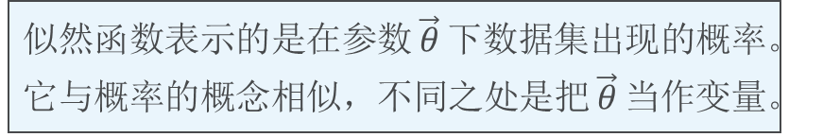
最小二乘的概率解释
给定输入矩阵X (每i行为第i个样本的特征向量)和参数θ，
可得到似然(likelihood)函数:
m为样本总数，(i)上标表示第(i)个样本
最大似然法，也叫极大似然估计

Slide 46
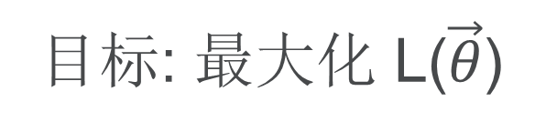
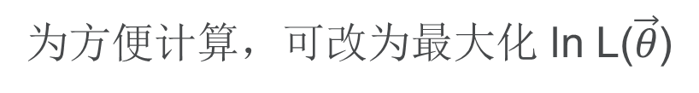
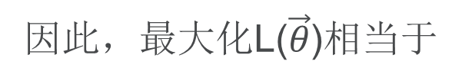
最小二乘的概率解释
最小化

Slide 47
最小二乘的概率解释
基于前面的概率假设(IID，正态分布)，最小二乘回归相当于寻找最大化似然函数的θ。因此，最小二乘回归可被证明是一种非常自然的选择。

Slide 48
主要内容
线性回归
梯度下降算法
线性最小二乘问题的矩阵解法
最小二乘的概率解释
局部加权线性回归

Slide 49
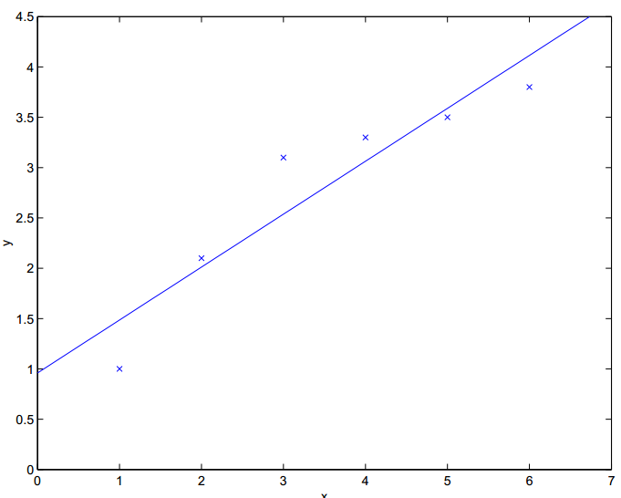
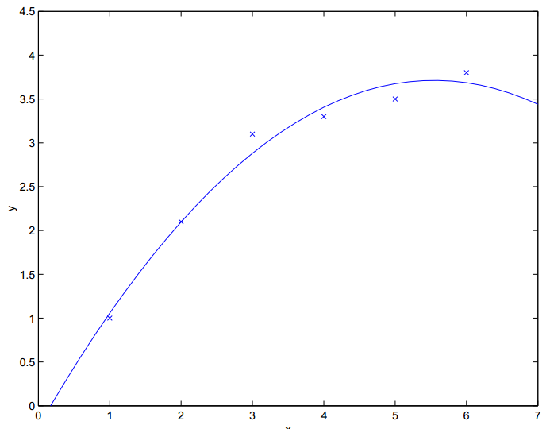
局部加权线性回归
考虑对数据集进行线性拟合得到线性模型 y=θ₀+θ₁x
数据点不在一条直线上，
用线性模型拟合的并不好
使用更多合适的特征，例如
y=θ₀+θ₁x+θ₂x²
可能可以拟合得更好

Slide 50
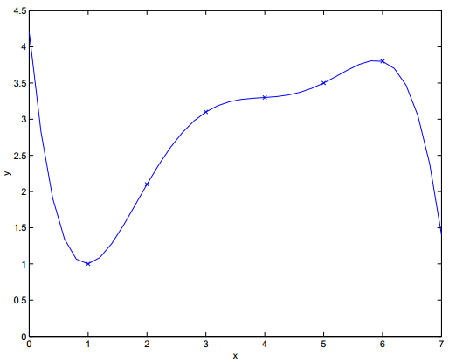
局部加权线性回归
考虑对数据集进行线性拟合得到线性模型 y=θ₀+θ₁x
但也可能导致过拟合，例如上图为
y=θ₀+θ₁x+...+θ₅x⁵
的拟合结果
数据点不在一条直线上，
用线性模型拟合的并不好

Slide 51
局部加权线性回归
局部加权线性回归 (LWLR, Locally weighted linear regression):
越靠近待预测点的训练样本，对预测结果的影响越大，
越远离待预测点的训练样本，对预测结果的影响越小。
只关注位于待预测点附近的样本点(即“局部”的含义)
给每个训练样本赋予一个权重w^{(i)}，
训练样本点离待预测点越近，w^{(i)}越趋于1
训练样本点离待预测点越远，w^{(i)}越趋于0

Slide 52
局部加权线性回归
直观的理解，局部加权线性回归在给定待预测点时，
对其附近的点进行训练得到局部线性模型，并用于预测

Slide 53
局部加权线性回归
直观的理解，局部加权线性回归在给定待预测点时，
对其附近的点进行训练得到局部线性模型，并用于预测

Slide 54
局部加权线性回归
直观的理解，局部加权线性回归在给定待预测点时，
对其附近的点进行训练得到局部线性模型，并用于预测

Slide 55
局部加权线性回归
线性回归 | 局部加权线性回归
1. 求拟合参数θ以最小化 2. 输出 θ^{T}x | 1. 求拟合参数θ以最小化 2. 输出 θ^{T}x
权重向量

Slide 56
权重的计算
一种合适的权重计算公式为
w(i)
w(i)
其中x为待预测点，x^{(i)}为第i个样本点
x
x^{(i)}
x^{(i)}
若x^{(i)}离x较近，则w(i)趋于1
若x^{(i)}离x较远，则w(i)趋于0
τ为波长参数，值越小，图形越尖

Slide 57
权重的计算
考虑到x为多维特征向量，
w(i)的计算公式可改为

Slide 58
局部加权线性回归
优点：
相比线性回归，特征选择的重要性不那么大；
每次预测都要重新学习计算权值和参数，对数据的自适应能力更强；
缺点：
每次预测都要重新学习计算权值和参数，计算量大；

Slide 59
课堂练习——学时分数
对于学生来说，所学习的时间和考试的成绩挂钩，所学习的时间与考试的成绩也是呈线性相关。
下面数据集描述了一组学生学习时间与成绩的关系，请找出其中规律（提示：线性回归）。
#创建数据集
examDict = {'学习间’:[0.50,0.75,1.00,1.25,1.50,
1.75,1.75,2.00,2.25,2.50,
2.75,3.00,3.25,3.50,4.00,
4.25,4.50,4.75,5.00,5.50],
'分数’: [10,22,13,43,20,22,33,50,62,48,
55,75,62,73,81,76,64,82,90,93]}
#转换为DataFrame的数据格式
examDf = DataFrame(examDict)
Notes:
Python实现多元线性回归，https://blog.csdn.net/weixin_40014576/article/details/79918819

Slide 60
数据，是信息时代的真相！

